Slide 1
Git Gud
Viet Markus
Jan Magnus
Tom Aleksander
Anne-Lise Mikael

Slide 2
Resultater
-Hovedresultater -Brukergrensesnitt -Login -Bevege brikker + highlighting
-Problemer: -Sjakkmatt og en passant -Feil prioritering, manglende funksjonalitet
-Løsninger: -Programmering i plenum

Slide 3
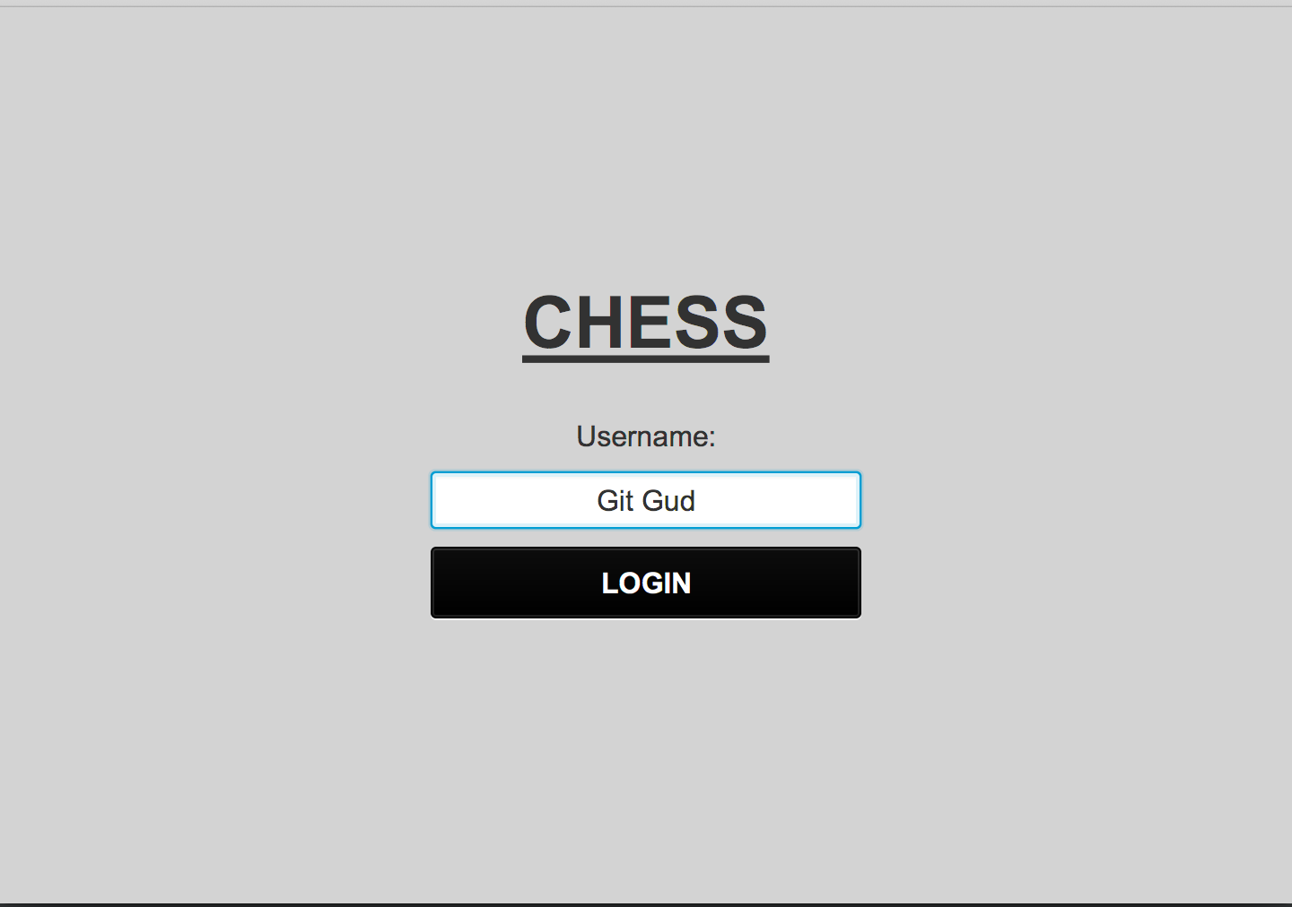
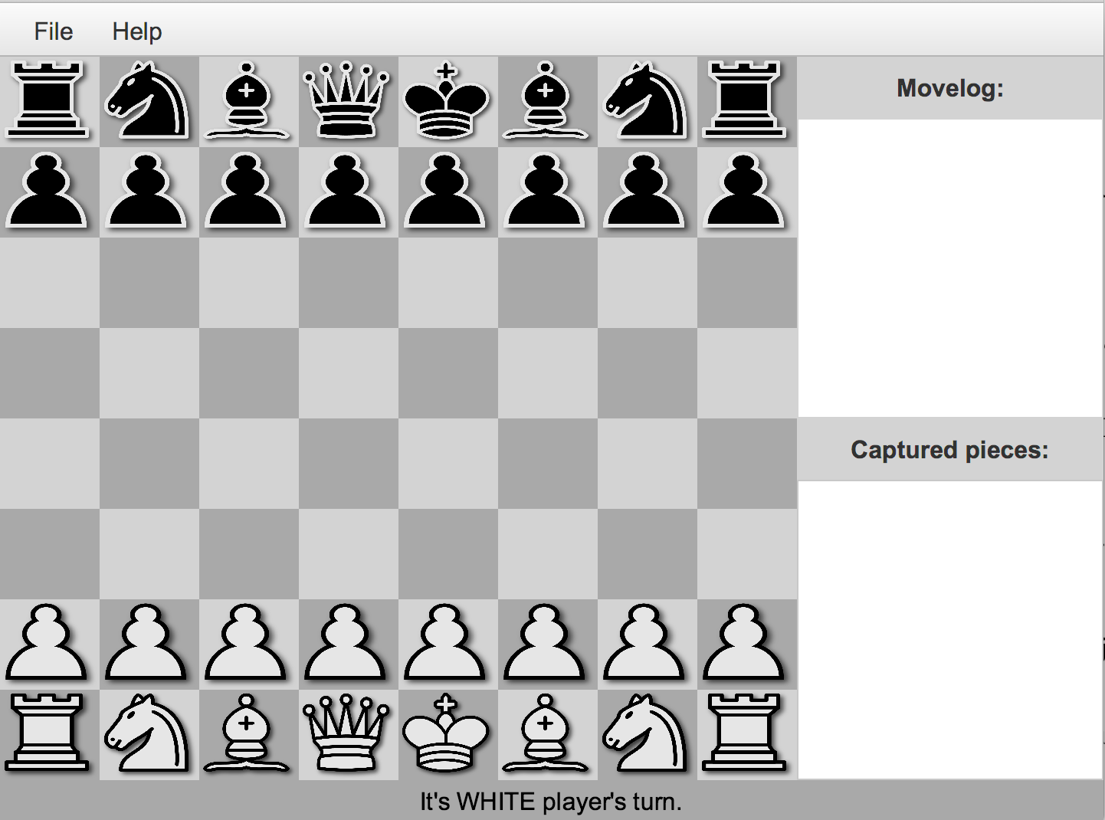
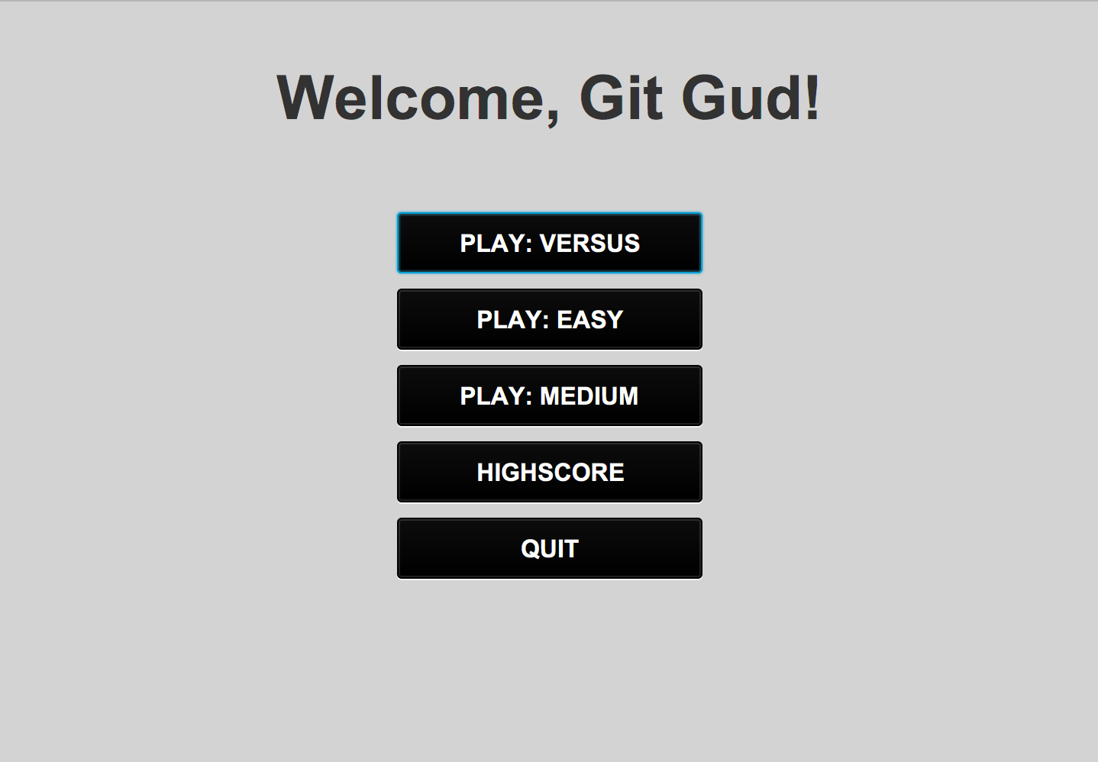

Slide 5
Oppsummering
-Bra kommunikasjon
-God oversikt i Trello
-Dårlig arbeidsfordeling og oppfølging i starten.
-Bonde mer avansert enn vi trodde
- Planning poker, daglige mål

